Slide 1

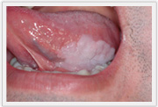
Lesões Brancas da Cavidade Oral
Universidade Federal de Pernambuco
Centro de Ciências da SaúdE
Disciplina: TI na Educação em Saúde
Curso de capacitação
Professor : Evandro Valentim

